Slide 1
TẬP ĐỌC 5 - TUẦN 1 - TIẾT 1
Thư gửi các học sinh
GV: Nguyễn Thị Trâm

Slide 2
Tuần 1
Tuần 2
Tuần 3

Slide 3
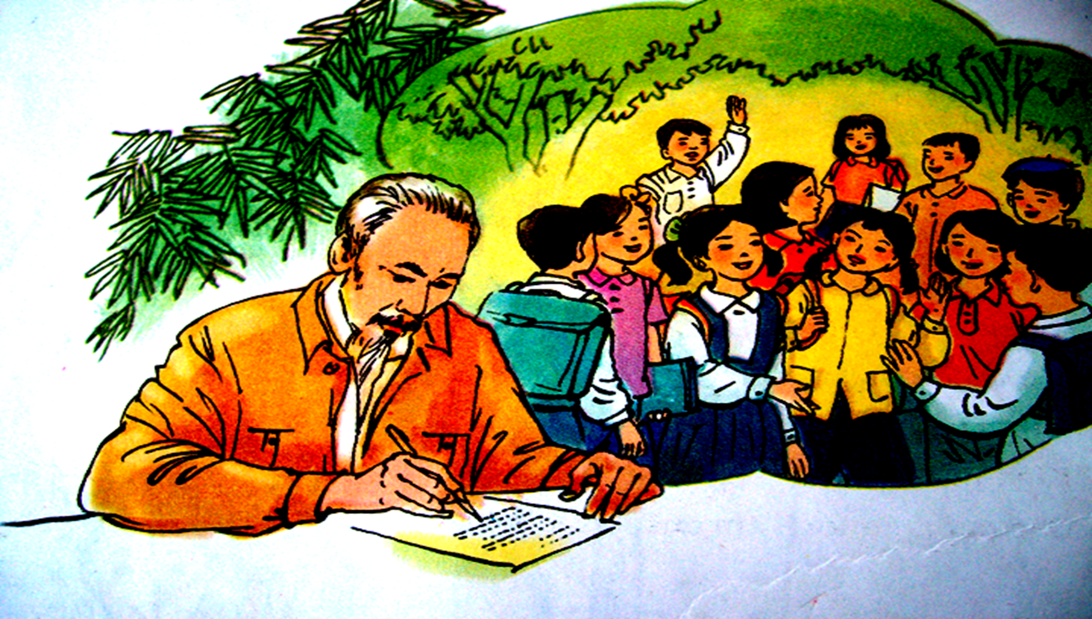
Thứ hai ngày 6 tháng 9 năm 2021
Tập đọc
Thư gửi các học sinh
Hồ Chí Minh

Slide 4
Thứ hai ngày 6 tháng 9 năm 2021
Tập đọc
Thư gửi các học sinh
Hồ Chí Minh
Luyện đọc
Tìm hiểu bài
tựu trường
chuyển biến
cơ đồ
hoàn cầu
kiến thiết
các cường quốc năm châu
Các em được hưởng sự may mắn đó là nhờ sự hi sinh của biết bao nhiêu đồng bào các em. Vậy các em nghĩ sao?

Slide 5
Thứ hai ngày 6 tháng 9 năm 2021
Tập đọc
Thư gửi các học sinh
Hồ Chí Minh
Ngày khai trường tháng 9 năm 1945 có gì đặc biệt so với
những ngày khai trường khác?
- Đó là ngày khai trường đầu tiên ở nước Việt Nam Dân chủ Cộng hòa, khai trường ở nước Việt Nam độc lập sau 80 năm làm nô lệ của thực dân pháp.
- Từ ngày khai trường này, các em bắt đầu được hưởng một nền giáo dục hoàn toàn Việt Nam.

Slide 6
Thứ hai ngày 6 tháng 9 năm 2021
Tập đọc
Thư gửi các học sinh
Hồ Chí Minh
Đọc thầm đoạn 2 và trả lời câu hỏi:
2. Sau Cách mạng tháng Tám, nhiệm vụ của toàn dân là gì?
- Xây dựng lại cơ đồ mà tổ tiên đã để lại, làm cho nước ta theo kịp các nước khác trên hoàn cầu.

Slide 7
Thứ hai ngày 6 tháng 9 năm 2021
Tập đọc
Thư gửi các học sinh
Hồ Chí Minh
3. Học sinh có trách nhiệm như thế nào trong công cuộc kiến thiết đất nước?
Phải cố gắng siêng năng học tập, ngoan ngoãn, nghe thầy, yêu bạn để góp phần đưaViệt Nam bước tới đài vinh quang, sánh vai với các cường quốc năm châu.

Slide 8
Thứ hai ngày 6 tháng 9 năm 2021
Tập đọc
Thư gửi các học sinh
Hồ Chí Minh
Trong bức thư, Bác Hồ khuyên và mong đợi ở học sinh điều gì?
Bác Hồ khuyên học sinh chăm học, nghe thầy, yêu bạn.

Slide 9
Thứ hai ngày 6 tháng 9 năm 2021
Tập đọc
Thư gửi các học sinh
Hồ Chí Minh
Luyện đọc
Tìm hiểu bài
cơ đồ
hoàn cầu
kiến thiết
các cường quốc năm châu
tựu trường
chuyển biến
Nội dung:
Bác Hồ khuyên học sinh chăm học, biết nghe lời thầy, yêu bạn.

Slide 10
Luyện đọc học thuộc lòng
Sau 80 năm giời nô lệ làm cho nước nhà bị yếu hèn, ngày nay chúng ta cần phải xây dựng lại cơ đồ mà tổ tiên đã để lại cho chúng ta, làm sao cho chúng ta theo kịp các nước khác trên hoàn cầu. Trong công cuộc kiến thiết đó, nước nhà trông mong, chờ đợi ở các em rất nhiều.
Non sông Việt Nam có trở nên tươi đẹp hay không, dân tộc Việt Nam có bước tới đài vinh quang để sánh vai với các cường quốc năm châu được hay không, chính là nhờ một phần lớn ở công học tập của các em.
xây dựng lại
trông mong
chờ đợi
tươi đẹp
sánh vai
phần lớn

Slide 11
Thứ hai ngày 6 tháng 9 năm 2021
Tập đọc
Thư gửi các học sinh
Hồ Chí Minh
Nội dung:
Bác Hồ khuyên học sinh chăm học, biết nghe lời thầy, yêu bạn.

Slide 12
Giờ học kết thúc
Chúc các em vui vẻ, học tập tốt!

